Slide 1
Путешествие в страну творчества
Еремеичева Елена Олеговна –
педагог дополнительного образования
МБОУ ДОД ЦДТТ «Юность»
Г. Сергиев Посад

Slide 2
Слово “Конструирование” означает: “Создание какого-либо изделия путём правильного расположения его части”. Ребята, как вы думаете из чего можно конструировать?

Slide 3
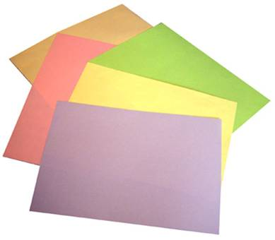
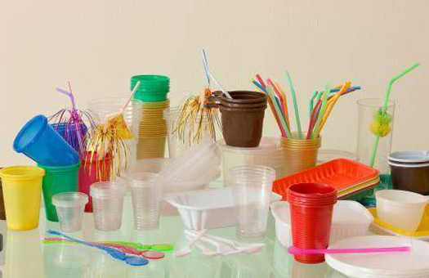
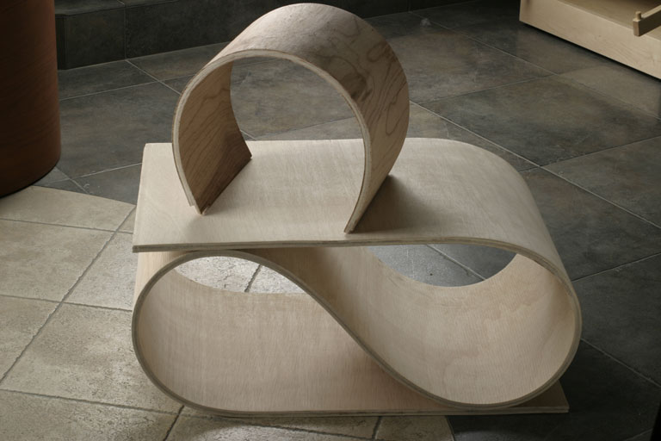
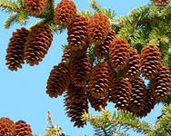
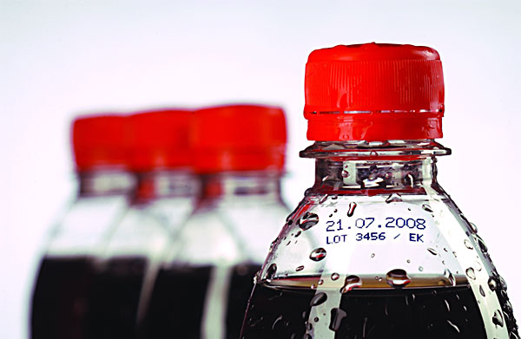
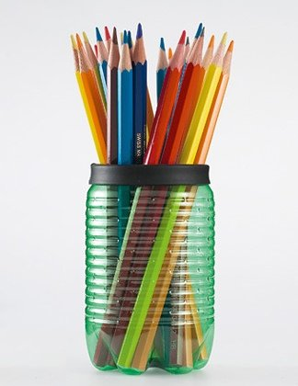
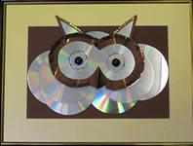
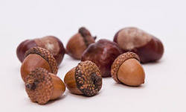
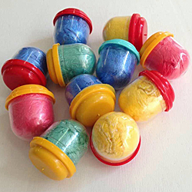
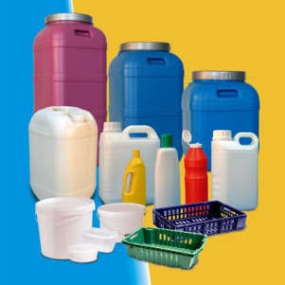
Эти материалы мы используем для для работы

Slide 4
Из каких ненужных предметов, находящихся у Вас дома, можно изготовить полезные вещи ?
Пластиковые упаковки.
Картонные упаковки.
Бусины, деревянные и пластиковые шарики.
Остатки шнура
Обрезки фанеры.
Пластиковая посуда.

Slide 5
Чему мы можем научиться в нашем объединении?
Работа с природным материалом
Работа с бумагой и картоном
Изготовление игрушек, сувениров, моделей с применением пенопласта, ткани, пластиковых упаковок, ДВД дисков и других бросовых материалов
Изготовление моделей технических объектов и сувениров из древесины и фанеры.
Применение элементов декоративно-прикладного творчества.

Slide 6
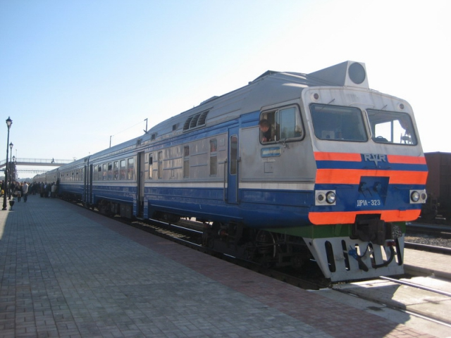
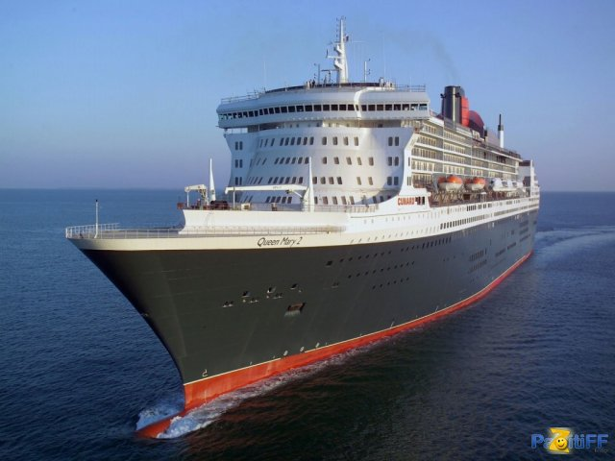
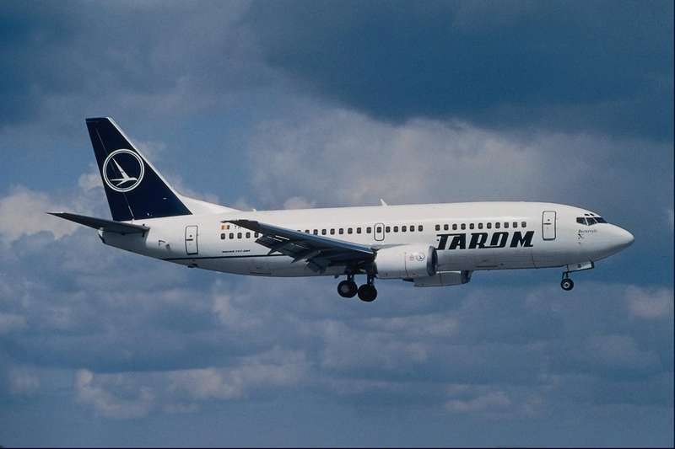
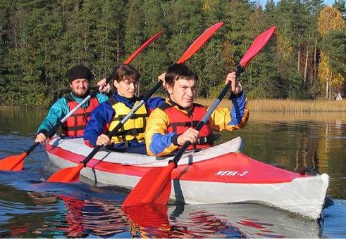
Наше путешествие начинается! Отправляемся в путь!

Slide 7
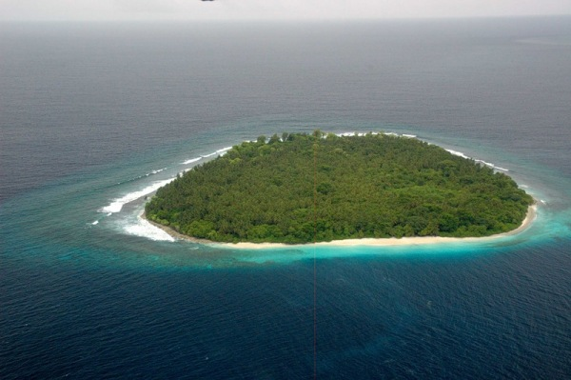
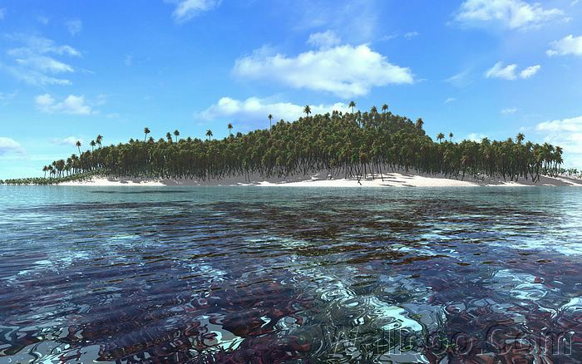
На горизонте - необитаемый остров

Slide 8
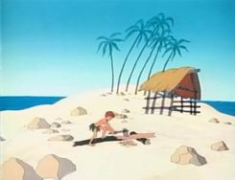
Отдыхать – не время, чтобы мы смогли жить на этом острове – нужно потрудиться!

Slide 9
Что необходимо сделать на нашем острове, чтобы на нем можно было жить?
Построить
Дома, храмы,
Железные и автомобильные дороги,
Мосты, аэродромы, причалы
Самолеты, машины, поезда
Сделать мебель и пр.

Slide 10
Правильная посадка во время работы
Ноги должны твердо опираться всей подошвой об пол, так как при другом положении ног нарушается кровообращение.
Свет должен падать слева или спереди.
Нельзя опираться грудью на стол.
Руки должны быть согнуты в локтях и отставать от корпуса более чем на 10 см.
Расстояние от глаз до изделия или детали должно быть 30-40 см.
В процессе работы следует периодически менять положение корпуса (из слегка согнутого к выпрямленному и обратно).

Slide 11
Мы сделаем вот такого помошника

Slide 12
Правила безопасной работы с ножницами

Slide 13
Правила безопасной работы с проволокой
Хранить в специально отведенных местах(в бухтах)
В процессе откусывания не держать проволоку на уровне лица.
Нельзя резать проволоку ножницами.
При работе с толстой проволокой необходимо надеть рукавицы.

Slide 14
Согнуть проволоку пополам. Одеть пуговицу на проволоку (сверху-вниз, и далее сницу-наверх)

Slide 15
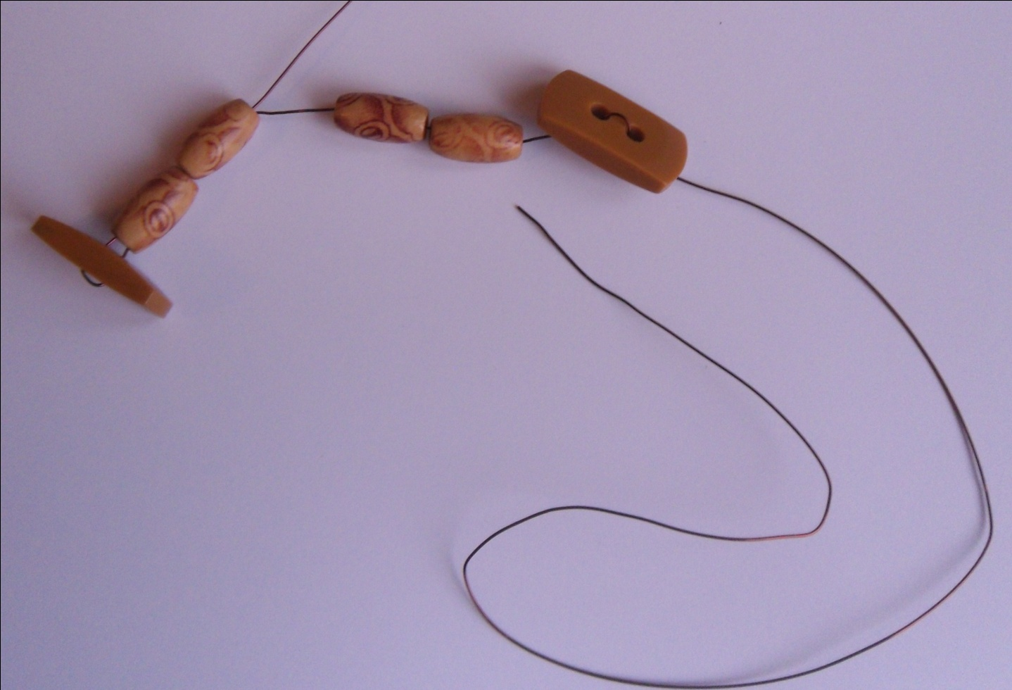
На оба конца проволоки одеть бусины для ноги. Разъединить проволоку. На один конец проволоки надеть бусины, пуговицу и войти в бусины в обратную сторону

Slide 16
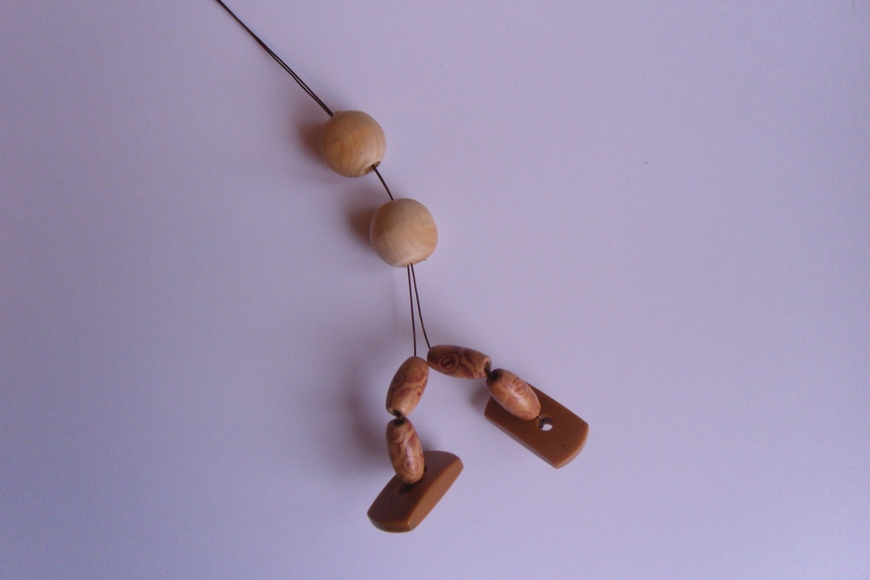
Соединить оба конца проволоки. Нанизать на них заготовки для туловища.

Slide 17
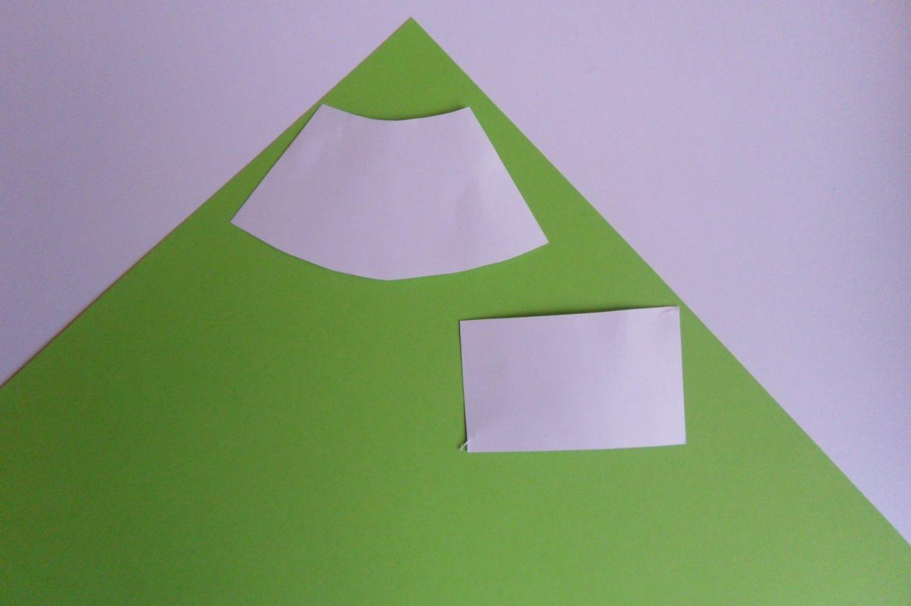
Выкроить теловище из бумаги по шаблону.

Slide 18
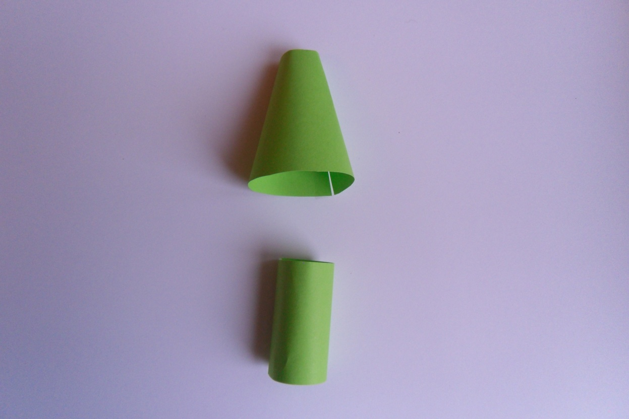
Склеить туловище

Slide 19
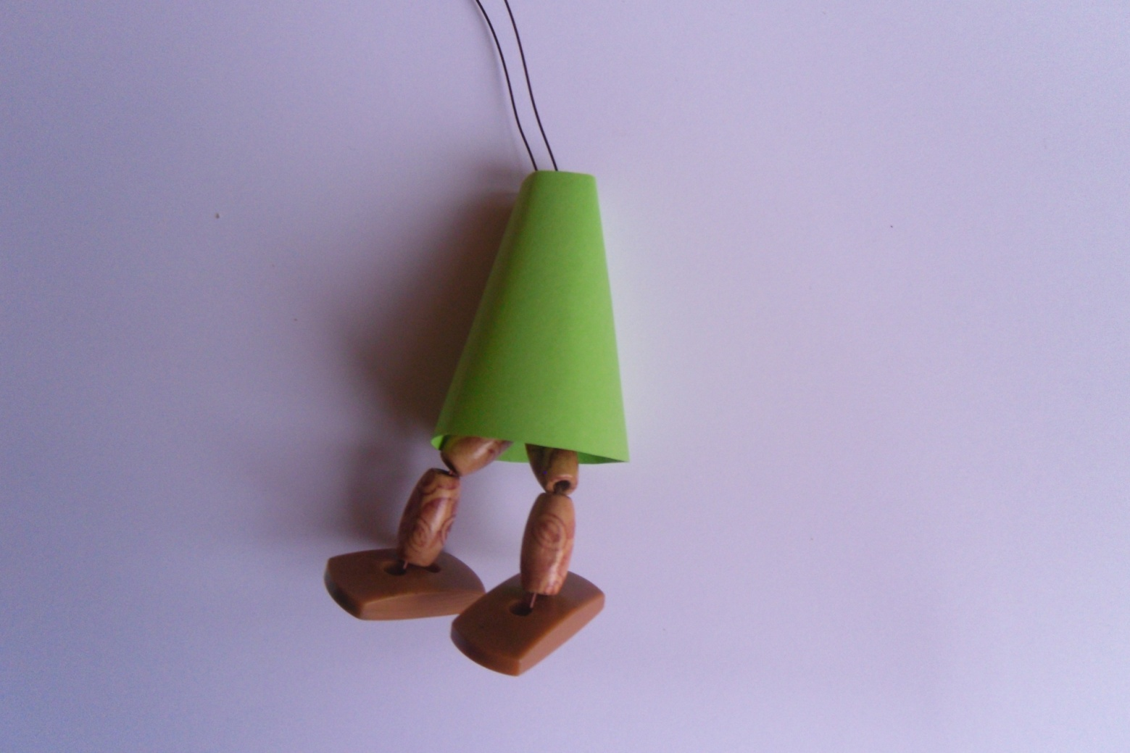
Одеть бумажную заготовку на проволоку

Slide 20
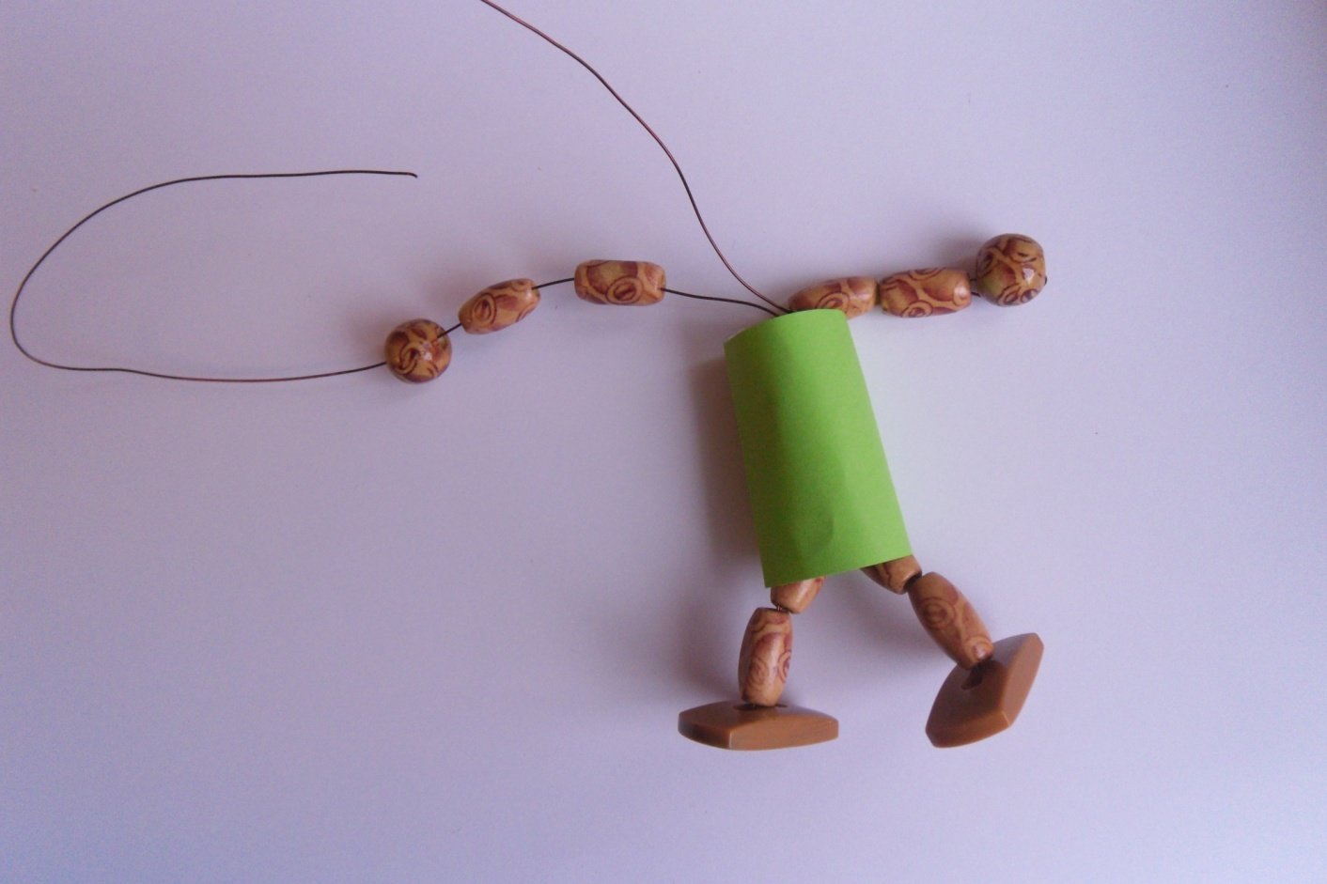
На каждую из проволок надеть бусины и заготовку для рук. Пройти проволокой через бусины в обратную сторону)

Slide 21
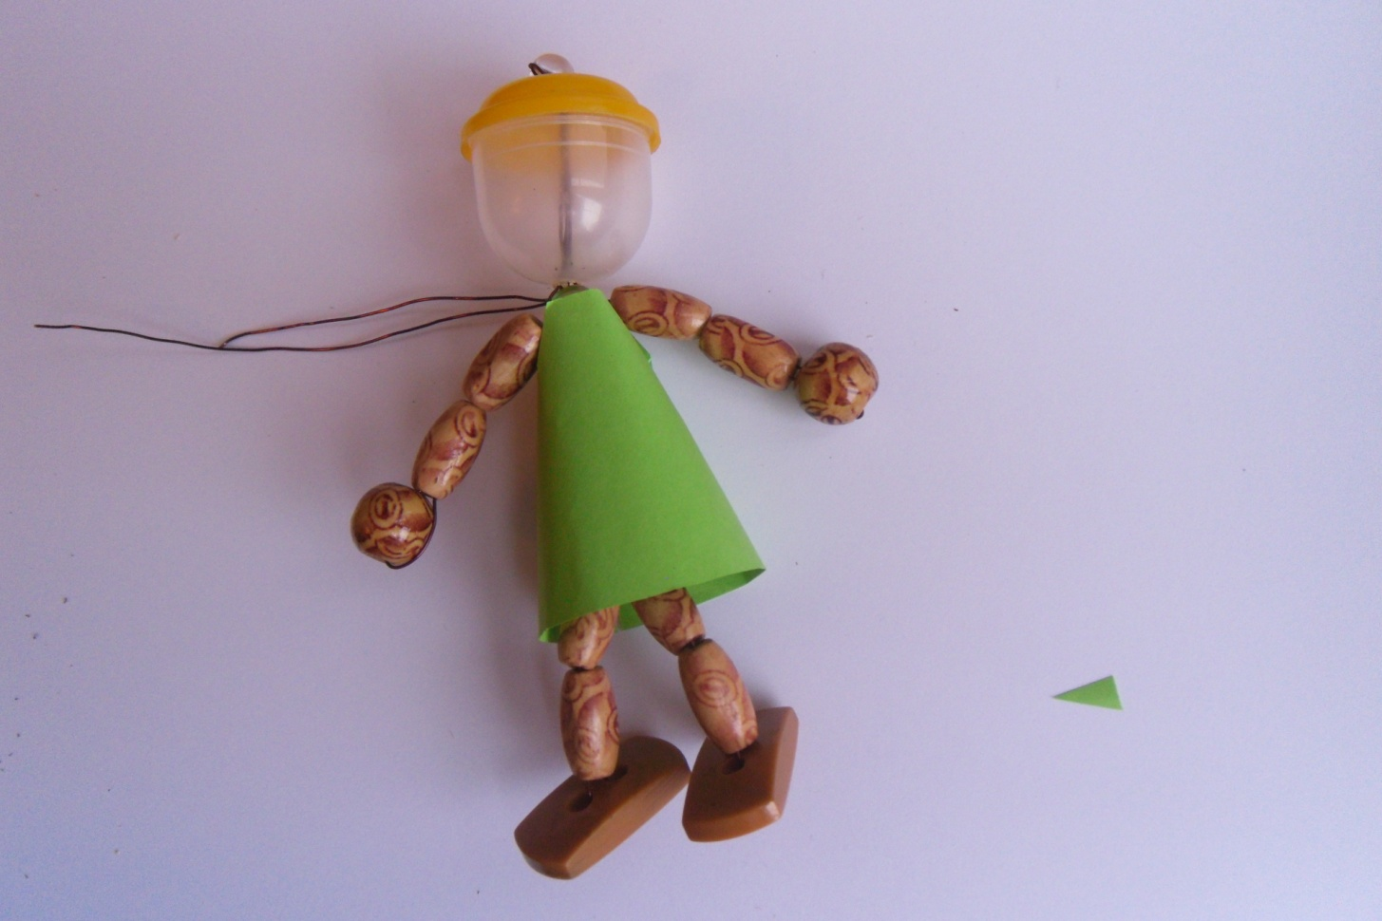
Соединить оба конца проволоки. Нанизать заготовку для шеи и головы. Закрепить финишную бусину методом «навстречу». Обрезать излишки проволоки

Slide 22
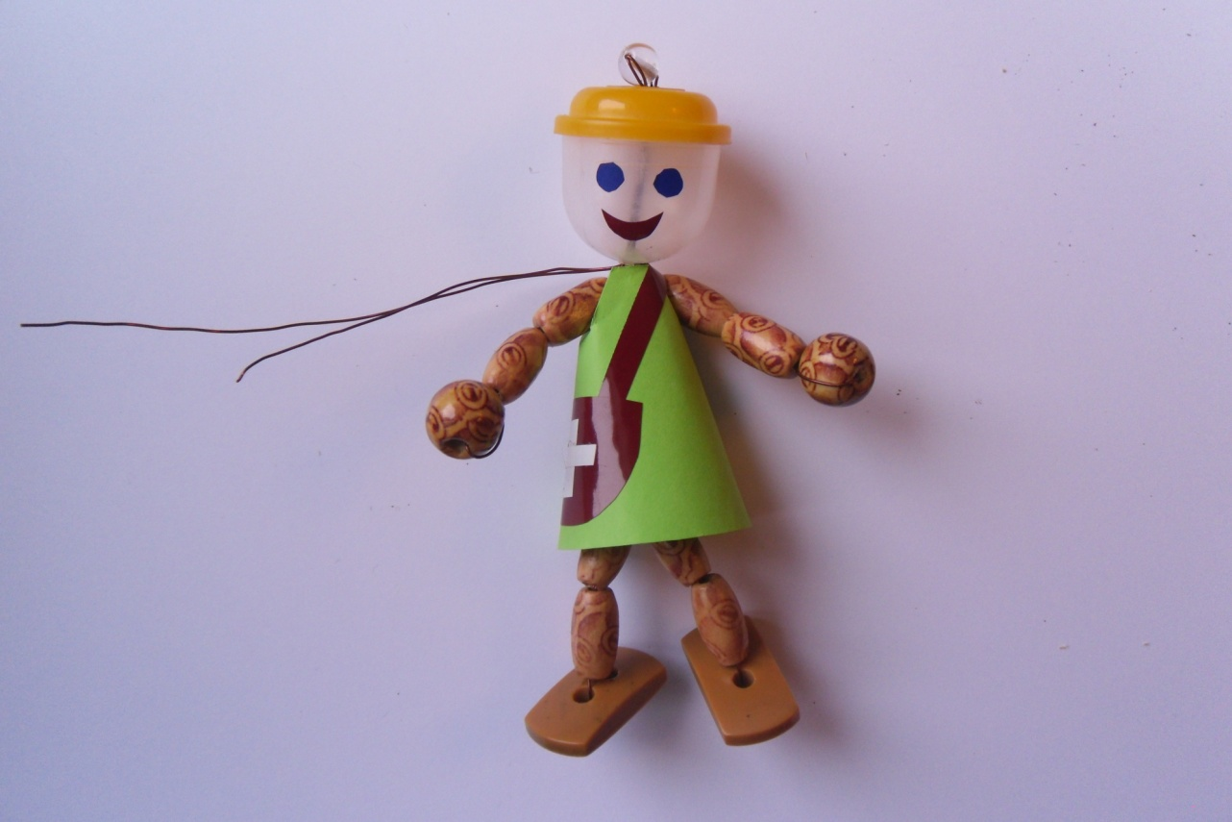
Оформить человечка вспомогательными материалами.

Slide 23
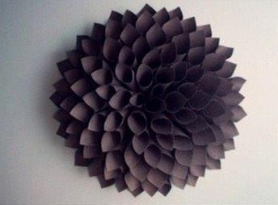
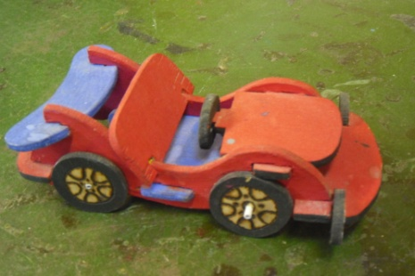
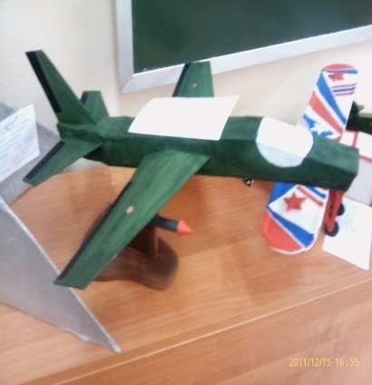
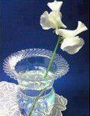
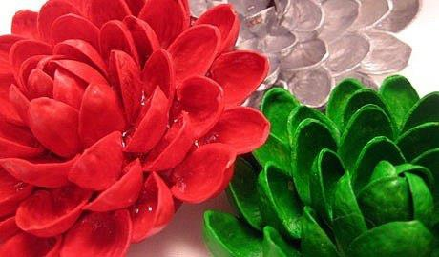
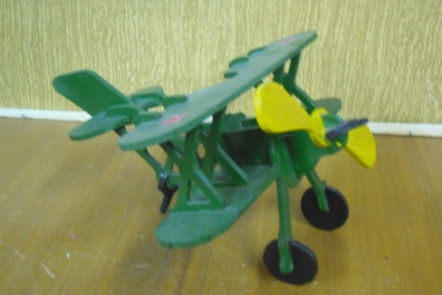
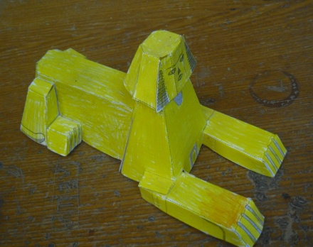
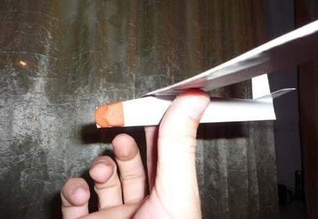
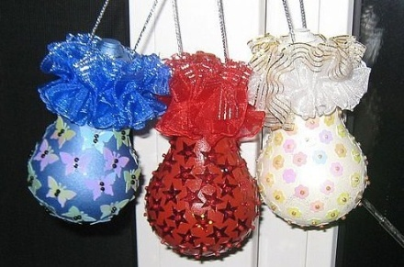
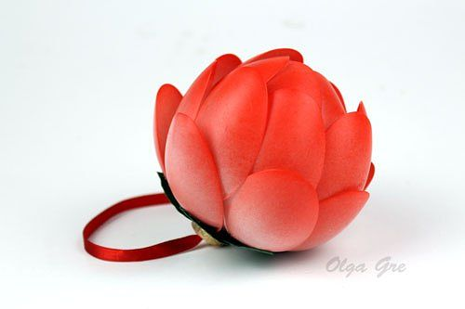
Такие работы вы сможете сделать сами. Если захотите!

Slide 24
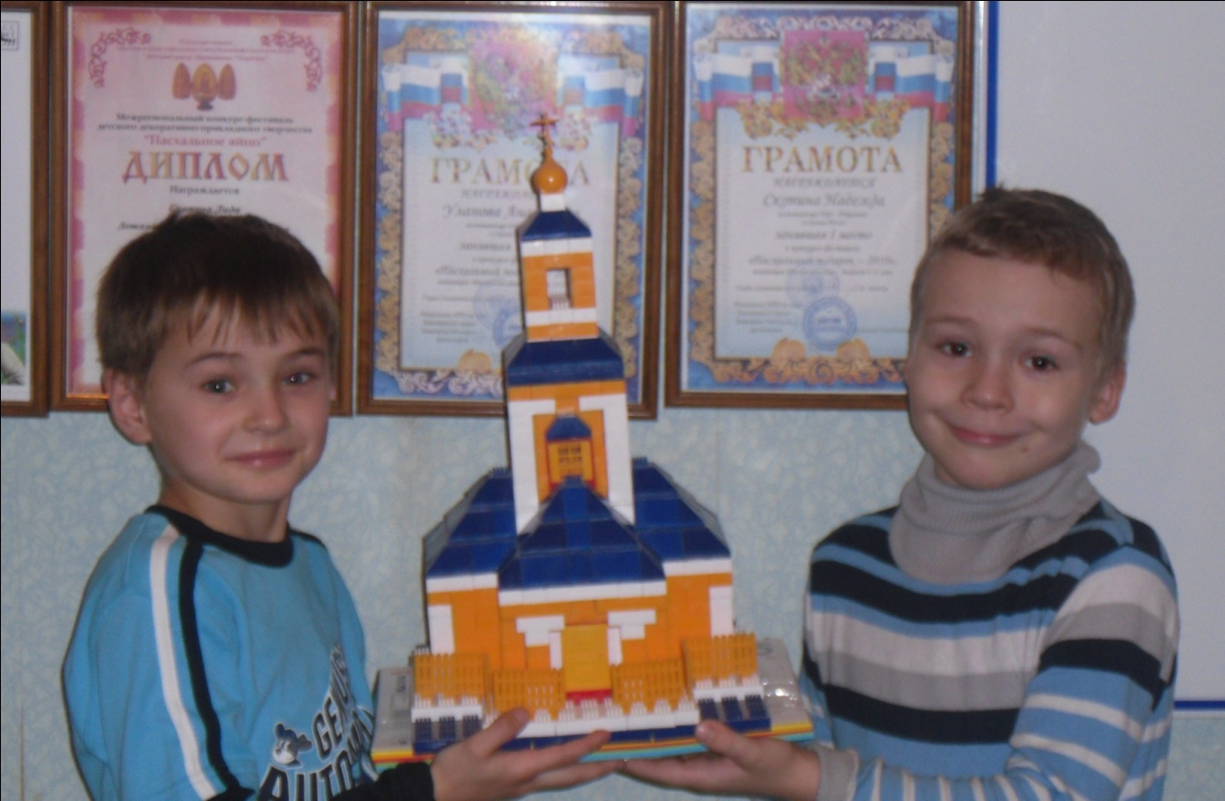
Вы все удивительно талантливы!

